Slide 1
블록체인 크라우드 펀딩 회사
블록체인이론과 실습 과제1
컴퓨터정보통신대학원
디지털융합금융학과 3조
정낙현,엄호천 ,박진수,김주원

Slide 2
Contents
1.
블록체인 크라우드 펀딩 회사
2.
크라우드 펀딩 사업 개요
3.
Business Model Canvas

Slide 3
1. 블록체인 크라우드 펀딩 회사
엔터테인펀드 크라우드 펀딩
- 연예인 꿈나무(유투버,인플루언서) 양성 투자 펀딩
- 영화기획 투자 펀딩
- 게임기획 투자 펀딩
크라우드 펀딩을 통하여 투자자 자금을 모집 후 투자자에게 토큰발행, 투자대상을 발굴하여 수익을 투자자에게 배분해줌
2) 사회복지 크라우드 펀딩
- 학자금/장학금 지원 펀딩
- 기부금 펀딩
크라우드 펀딩으로 투자자 모집 , 펀딩대상 선정 후 투자금이나 수익을 사회복지사업에 투자

Slide 4

















2. 블록체인 크라우드 펀딩 개요

Slide 5
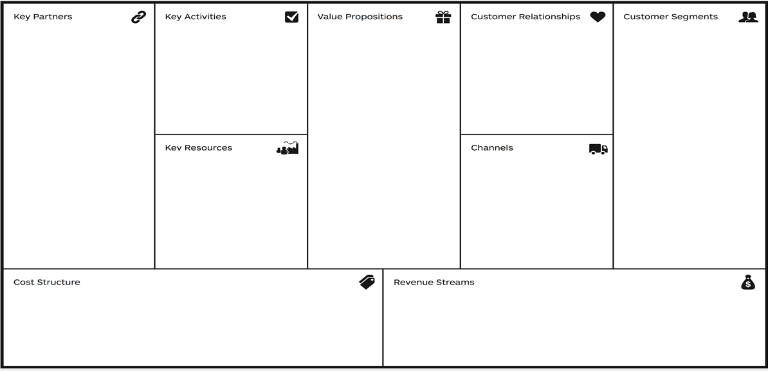
3. Bussiness Model Canvas
유투버
영화기획사
방송종사자
게임개발사
학교,장학재단
복지재단
투자대상발굴 및 심사
투자심사
토큰발행
홍보
사후관리
다양한 투자기회
성장 참여기회 제공
원활한 자금조달
홍보효과
사회적 기부
인터넷,모바일 사용층
SNS 접속 층
나이,지역 제한 없음
객장,성별 제한 없음
게시판,커뮤니티
커뮤니티 운영
포인트,마일리지
투자그룹(동호회)
양질의 투자대상
크라우드 펀딩 사이트
어플리케이션(모바일)
소셜미디어(SNS)
사이트구축
서버비용
마케팅비용
광보비용
선취수수료
광고수익
성공보수

Slide 6
감사합니다

